Slide 1
FB-CPU SystemVerılog Testbench
Hazırlayanlar:
Recep Gemalmaz
Berk Tunç
Ogün Berat Gürses
Evrim Arda Kalafat
Cüneyt Balcı

Slide 2
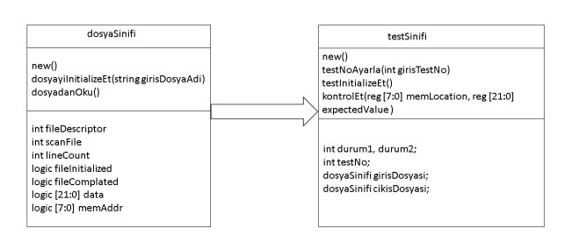
Proje Tanımı ve Projenin Amacı
Bu proje kapsamında dijital tasarım dersinde tamamlanan FB-CPU işlemcisinin SystemVerilog dili ile otonom kontrolünü yapan bir doğrulama ortamı geliştirilecektir.
tb_fbcpu.sv dosyasında iki adet sınıf tanımı yapılmıştır.
Bunlar; • dosyaSinifi • testSinifi
Bu sınıflardan objeler türetilerek initial begin bloğu içerisinde sınıfın çeşitli fonksiyon ve değişkenleri kullanılarak FBCPU test edilmektedir.
Proje kapsamında dosyaSinifi ve testSinifi isimli sınıfların boş bırakılan sınıf içerikleri doldurulacaktır. Aşağıda dosyaSinifi ve testSinifi isimli sınıfların içerdiği değişken ve fonksiyonların bulunduğu tablo verilmektedir. testSinifi isimli sınıf dosyaSinifi sınıfından kalıtım yapılmıştır.
Proje kapsamında geliştirilen testbench hatalı bir FBCPU kodu ile denenerek testbench görevinin doğru yerine getirip getirmediği kontrol edilecektir.

Slide 3
Gerekli fonksiyon bilgilendirmeleri
Aşağıda dosyaSinifi isimli sınıfın fonksiyonları açıklanmıştır.
• new():Constructor’dır. Tüm değişkenleri 0’a atamaktadır.
• dosyayiInitializeEt(string girisDosyaAdi):Kendisine verilen string argümandaki dosya adı ile dosyayı açmaya çalışır. Dosya açıldığında geriye dönen file descriptor’u fileDescriptor değişkenine atar. Dosya başarılı olarak açılırsa fileInitialized değişkeni 1 olur, diğer durumda ise 0 olur. Fonksiyon geriye başarılı iken 1, değil iken 0 döndürür.
• dosyadanOku(): fileInitialize değişkeni 1 ise, dosyadan 1 satır okuyup bunları memAddr ve data değişkenlerine yazar. Dosyanın sonuna erişildiğinde ise fileInitialize değişkenini 0 yapar. Dosyadan her başarılı okunan satır için lineCount değişkenini bir arttırır. Başarılı okunmalarda fonksiyon geriye 1, diğer durumda ise 0 döndürür.

Slide 4
Gerekli fonksiyon bilgilendirmeleri
• new():Constructor’dır. testNo değişkenini 0’a atar ve girisDosyasi, cikisDosyasi değişkenlerini new ile initialize eder.
• testNoAyarla(int girisTestNo):testNo değişkenine girisTestNo argümanını yazar.
• testInitializeEt(): Sınıfın içinde bulunan testNo değişkenin değerine göre girisDosyasi.dosyayiInitializeEt fonksiyonu ile input1, input2, input3 txt dosyalarından birini açar (örn girisDosyasi.dosyayiInitializeEt("input1.txt")) ve çıkış dosyalarından output1, output2, output3 dosyalarından birini açar. Dosyaların açılmasında sorun olursa $finish; komutu ile simülasyonu durdurur.
• kontrolEt(reg [7:0] memLocation, reg [21:0] expectedValue ):Kendisine argüman olarak verilen memLocation bilgisini kullanarak, BRAM’deki adres’e bakar. O adresteki içeriğin değeri ile expectedValue değerini karşılaştırır. Aynı ise simülasyon başarılı olarak çıktı verir, değil ise simülasyon hatalı olarak çıktı verir.

Slide 5
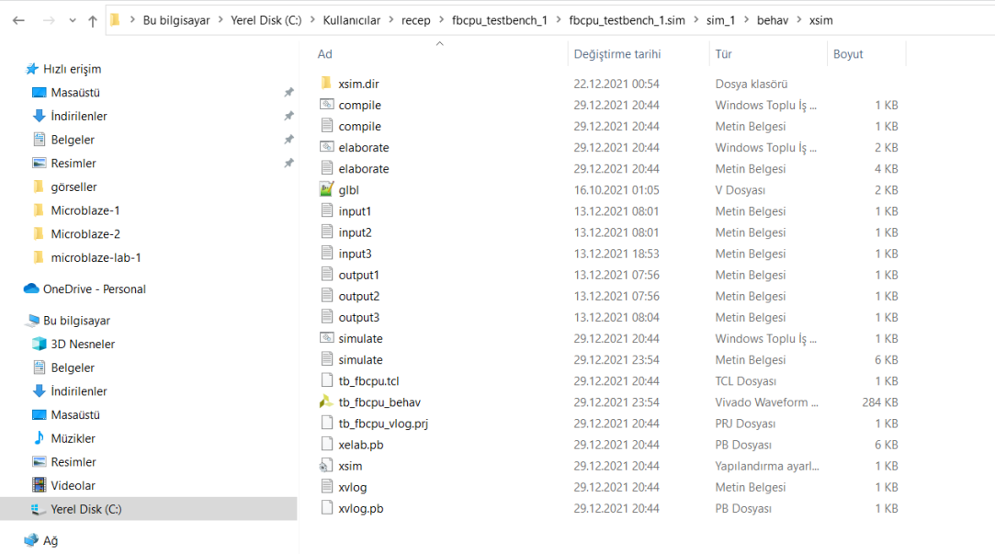
Input ve Outputların Konulduğu Yer

Slide 6
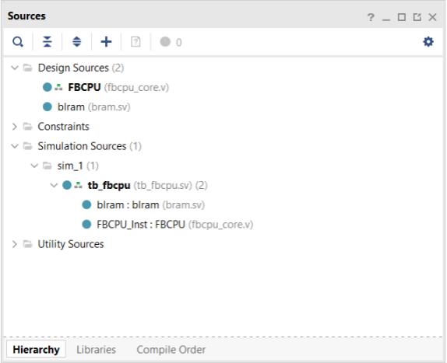
Sources

Slide 7
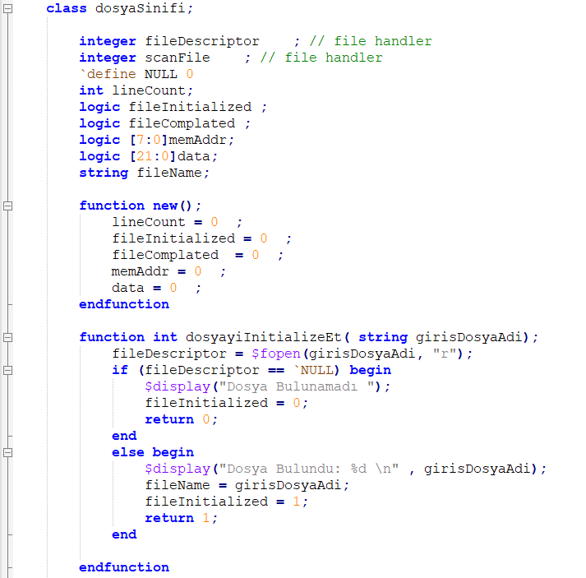
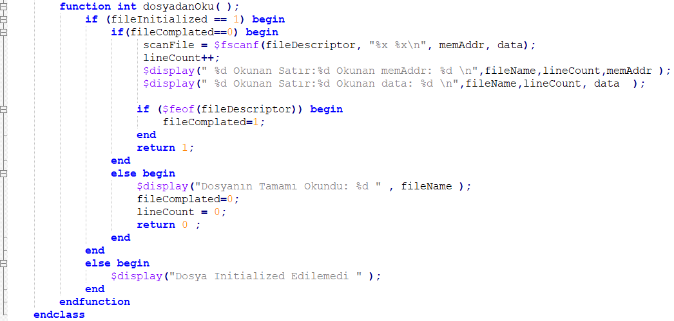
Dosya Sınıfı

Slide 8
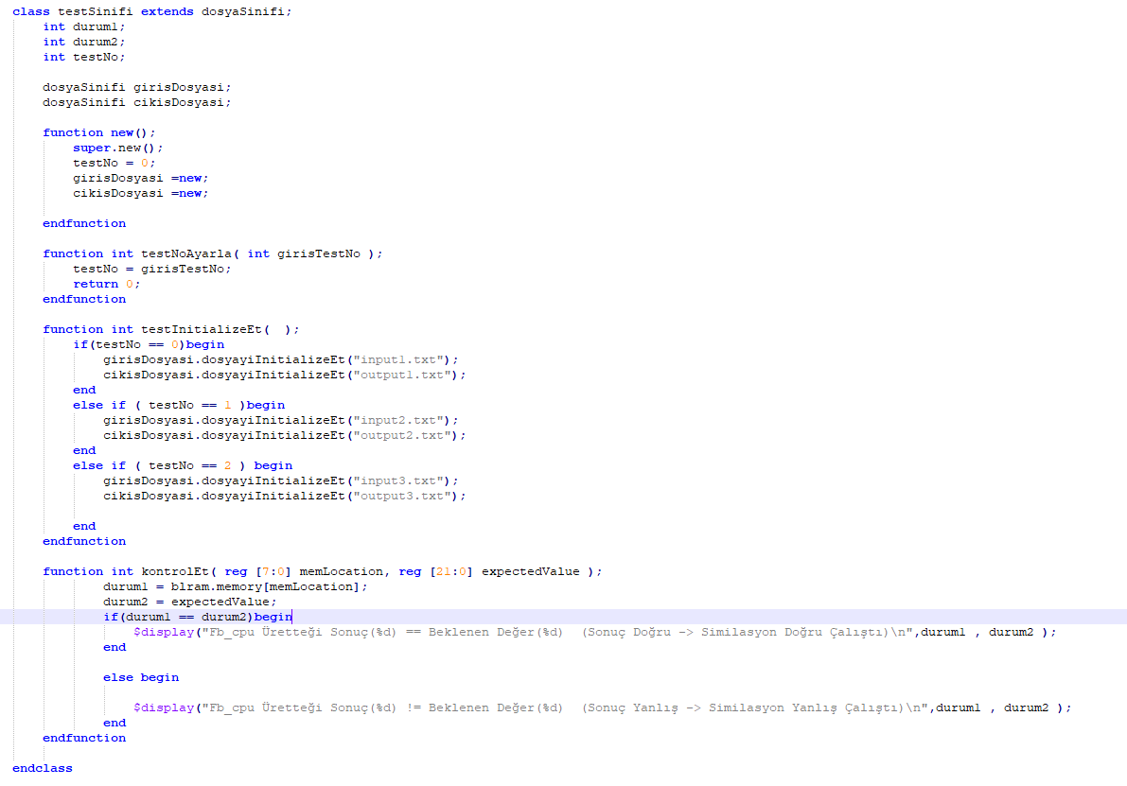
Test Sınıfı

Slide 9
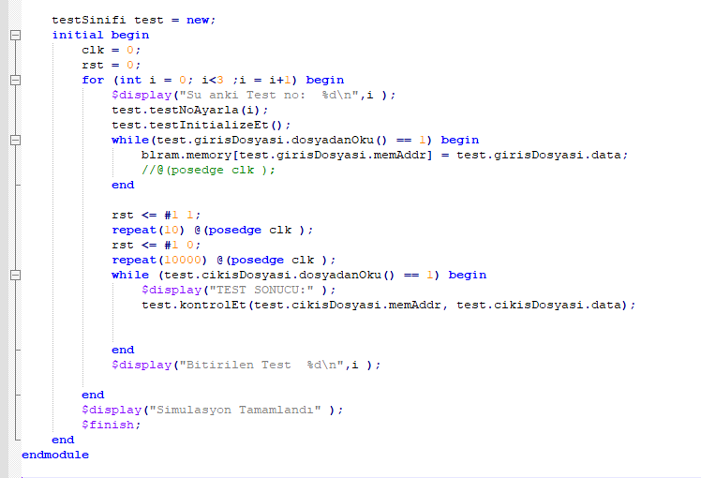
Test Kısmı

Slide 10
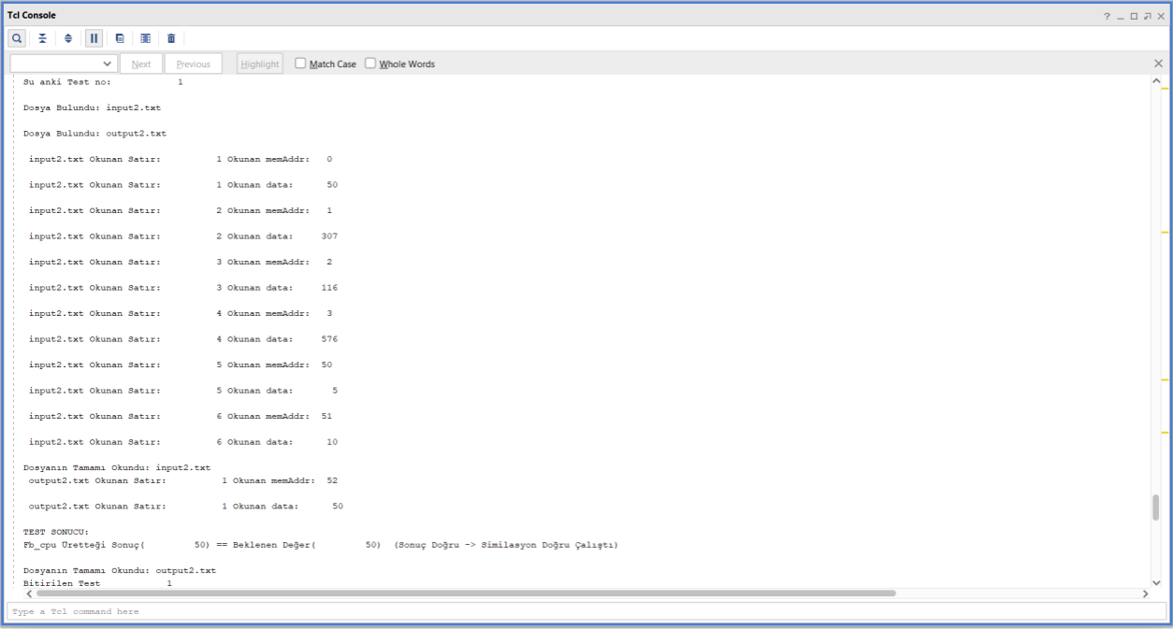
Elde Edilen Çıktılar

Slide 11
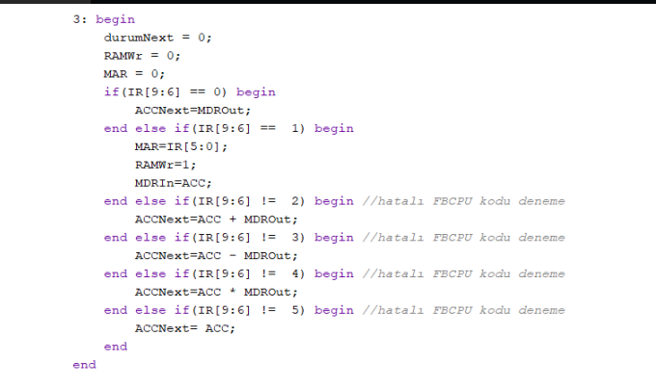
Test Kısmı 2

Slide 12
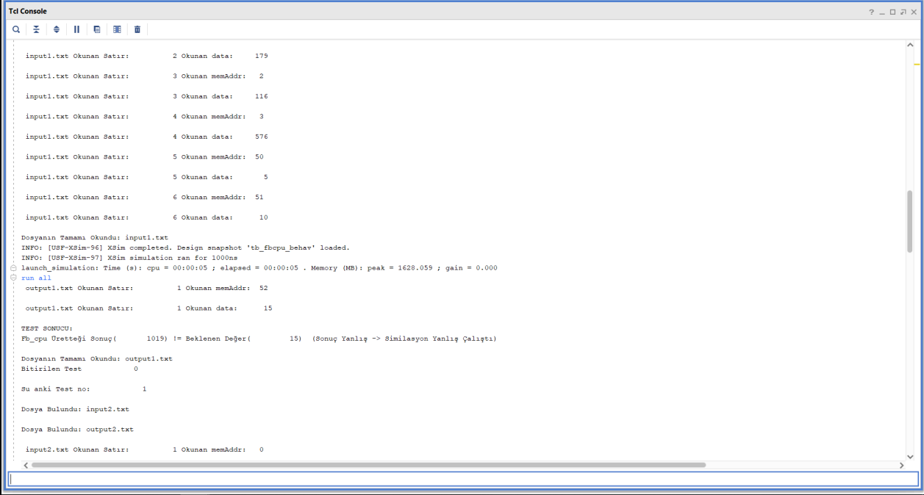
Elde Edilen Çıktılar

